Slide 1
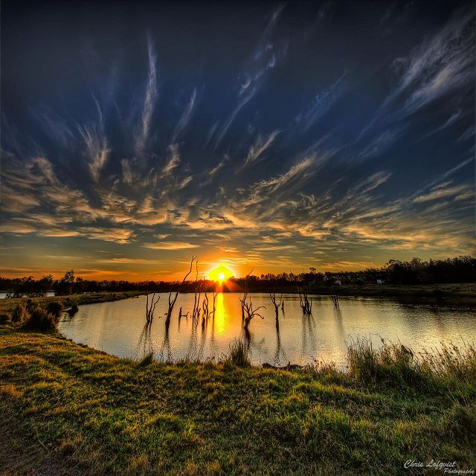
HOMENAGEM PARA A MELHOR IDADE
AUTORIA: NORMA APARECIDA SILVEIRA DE MORAES
DIVULGAÇÃO
WWW.SERGRASAN.COM/
NORMASILVEIRAMORAESSLIDES

Slide 2

Árvore Versus Idoso...
Afetividade, Sabedoria e Atitude!!!
Autora
Norma Aparecida Silveira de Moraes
Formatação:
Norma Aparecida Silveira de Moraes

Slide 3
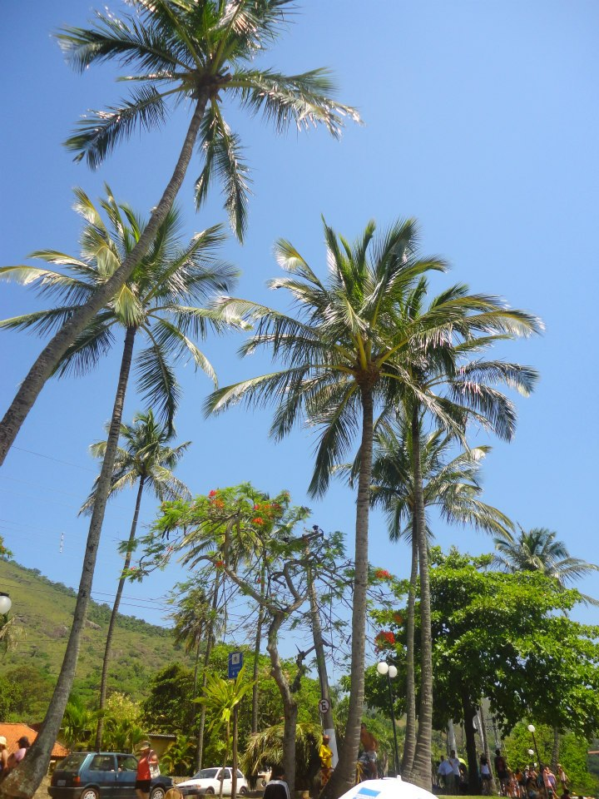
Comparo o Idoso com uma árvore frondosa
Embora sua juventude tenha sido passada...
Vivendo como uma árvore altaneira e formosa
De qualidades aprendida e vivenciada...

Slide 4
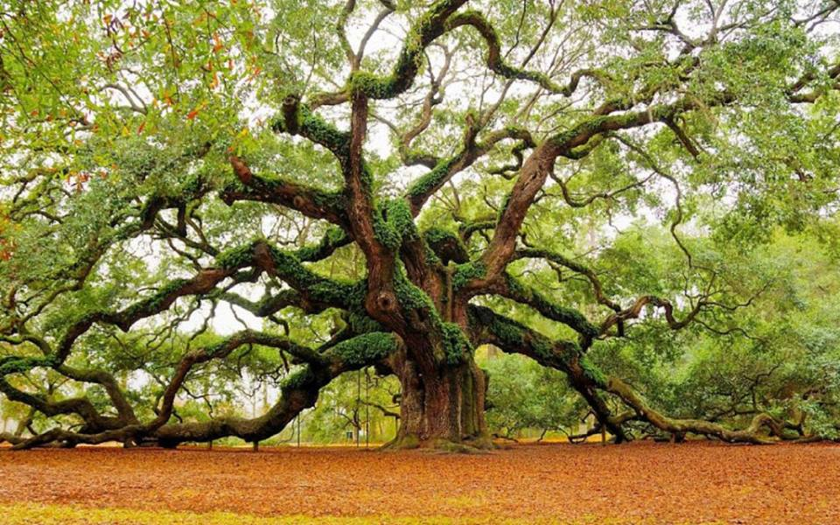
O Idoso tem a raiz fincada no experiencial
Que é a base de sua existência
É como uma rocha firme a segurar
Preparando-se para uma futura vivência.

Slide 5
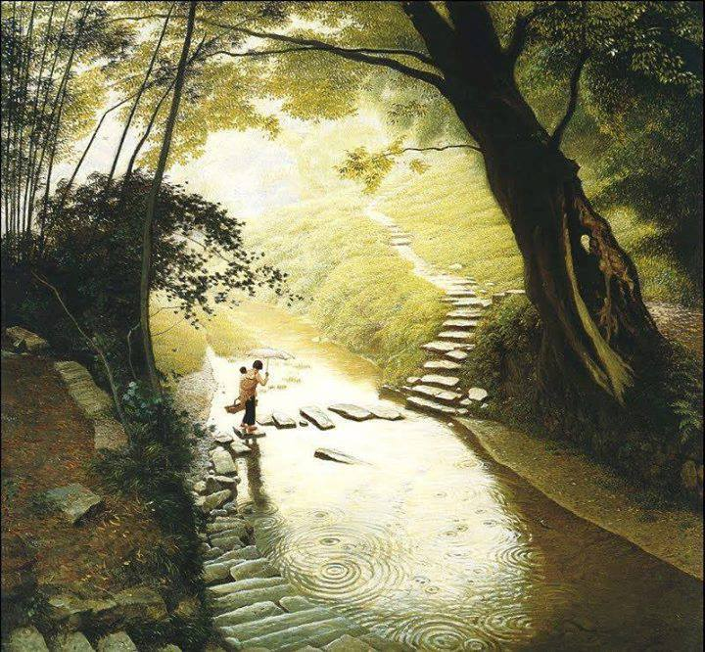
Também tem o diferencial no caule a suportar
Que vai segurar tantos galhos que é a família
Há tantos desafios para construir e superar...
E compartilhar em vitória e alegria...

Slide 6
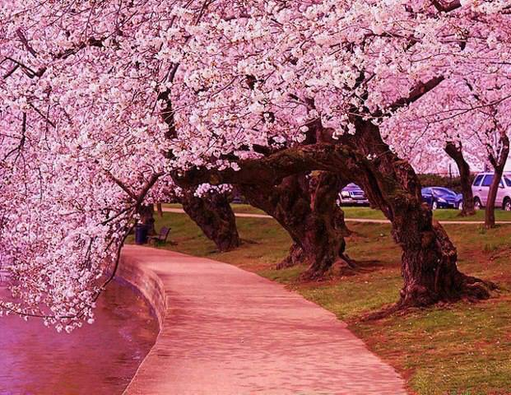
Os galhos são os filhos que vão chegando...
Com eles; desafios, atitudes! Responsabilidade.
O tempo vem, corre veloz, vai passando
E os cabelos brancos vão brotando, com a idade...

Slide 7
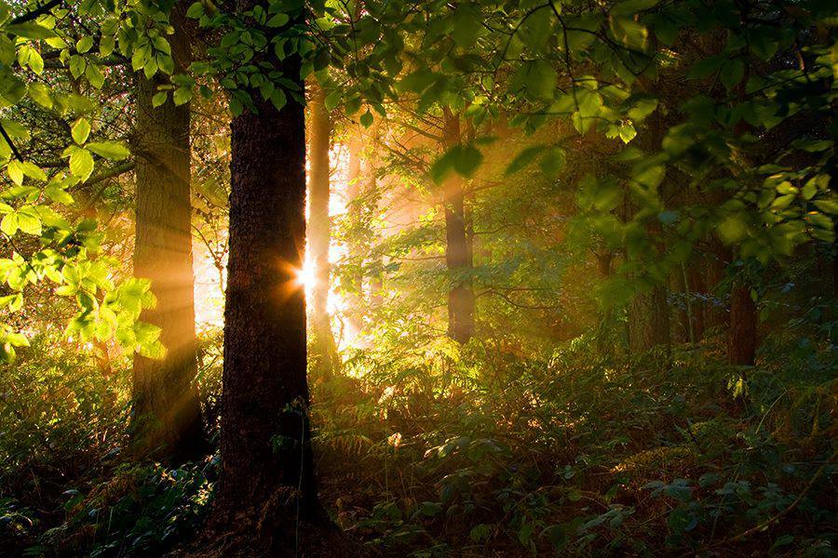
As folhas são os brotos florescendo
Com beleza amor e afetividade
Lutando incansável, e os desafios vencendo
Sempre sonhando com o melhor e a felicidade...

Slide 8
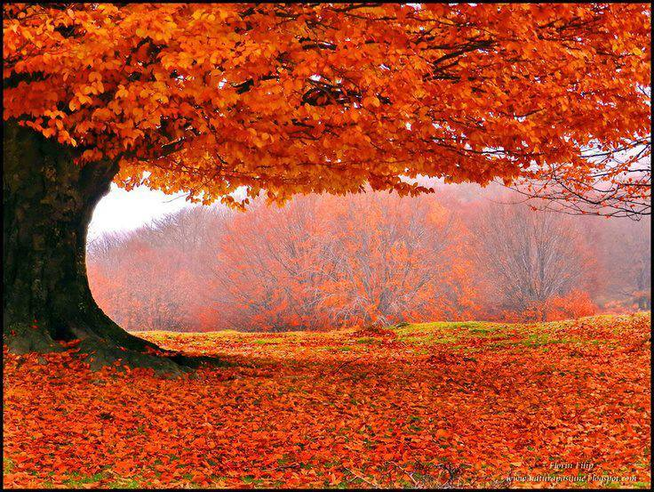
Então, nasce o botão e, as mais belas flores
Que são os projetos se consolidando
Os projetos são ideais, perfumes e cores
Que vão devagar se estruturando...

Slide 9
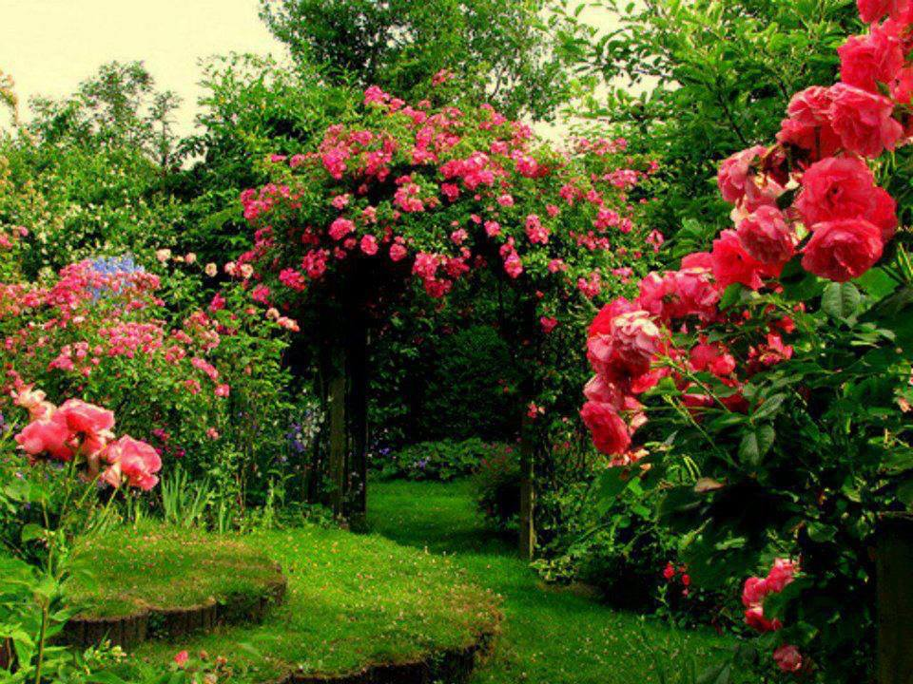
Que beleza! Tantos frutos! Comunidade...sociedade.
Cada árvore faz o que pode na sua condição
Variedade para construir com amor e capacidade...
E colher no estímulo da emoção a realização.

Slide 10
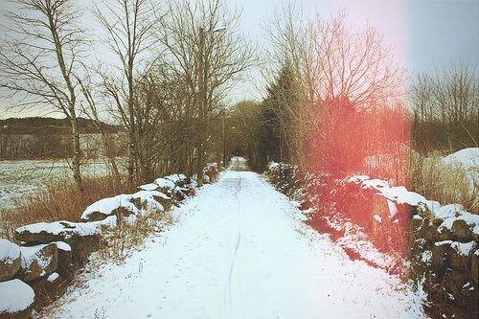
Muitas vezes a árvore se curva triste e cabisbaixa
Quando não consegue dar frutos bons
Pode secar, com a autoestima baixa
Mesmo assim é uma árvore tentando com seus dons...

Slide 11

No seu existir no mundo circundante
O Idoso gosta de viver a vida
Ele fez o melhor que pode! Foi sempre abundante!
De sabedoria com tantos anos adquirida...

Slide 12

Merece ser como uma linda árvore genial
Dando ainda assim os pássaros, abrigo, sombra e alegria
Encantando e dando amor incondicional...
Vivendo agora os seus anos em colheita e harmonia

Slide 13
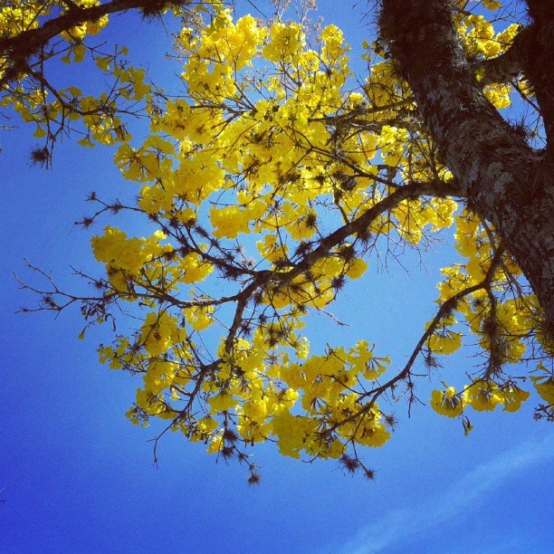
Merecem sim... respeito e paciência
Pois muitos voltam a ser crianças outra vez
Na sua alegria genuína e carência...
Querem aproveitar o tempo que lhe testam talvez...

Slide 14
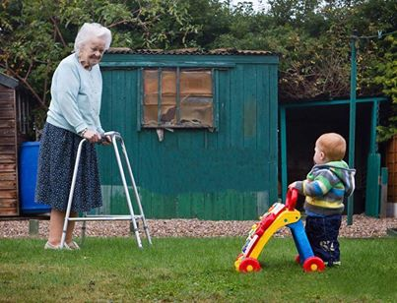
Entretanto muitos continuam na labuta
Ajudando os filhos e os netos, sempre trabalhando...
Sem desfrutar o que de direito é, depois de tanta luta,
De criar, orientar, cuidar, sustentar...continua sua vez esperando...

Slide 15
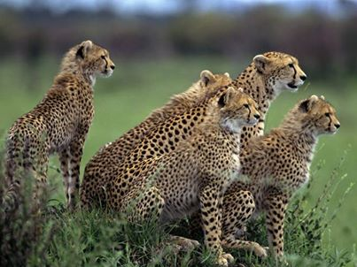
Ser Idoso por outro lado...
É realmente viver a Melhor Idade;
Pois já cumpriu seu papel idealizado e terminado...
Contribuiu criando frutos para a nova sociedade...

Slide 16
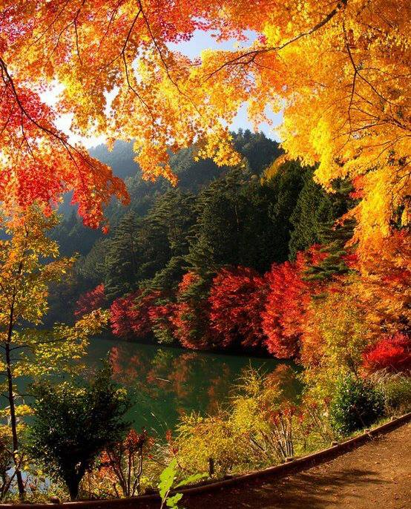
A árvore vive seus ciclos de vida intensa
Como o homem, nasce, cresce; enobrece
Sempre tem seu papel, de grandeza imensa
Dá tudo de si mesma; é linda e floresce...

Slide 17
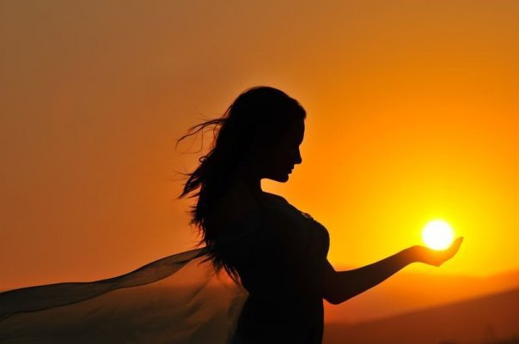
Meus votos sinceros de felicidade
Ao tempo que ainda lhes restam...
Deixando a árvore dar sua multiplicidade
E o homem o amor e a força que lhes agregam

Slide 18
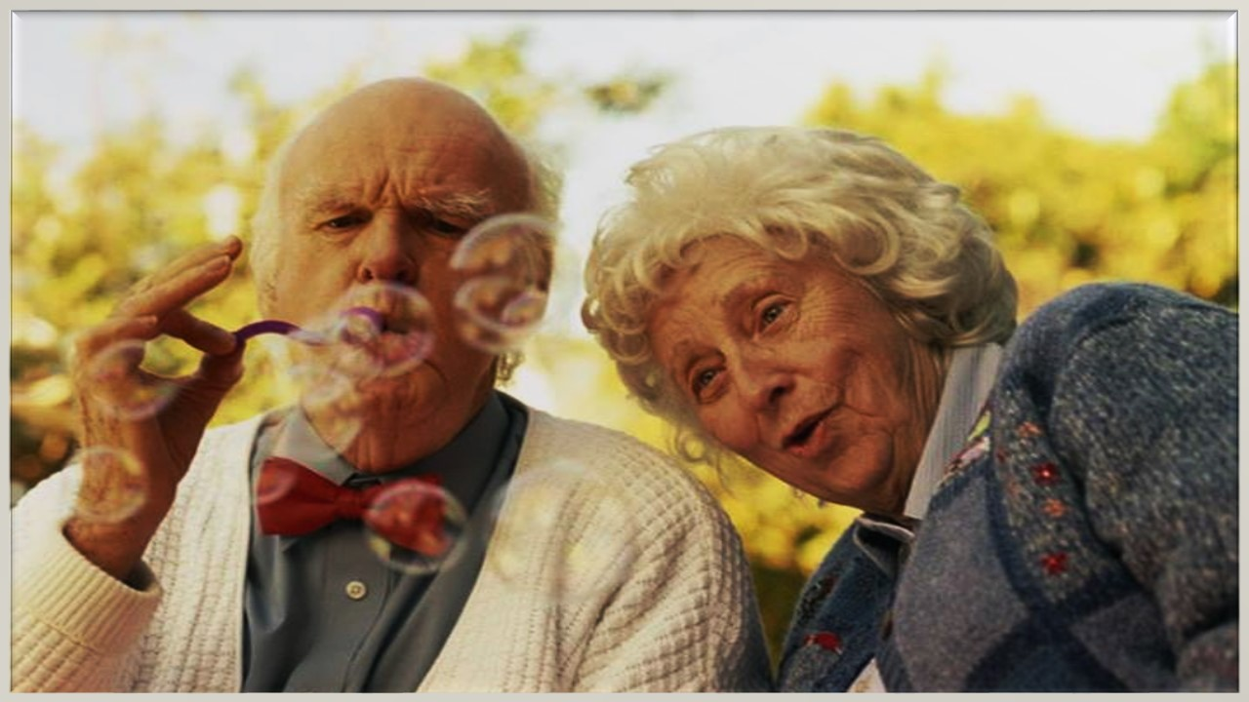
Os cabelos brancos são marcas do tempo. Solicitude!
É na sabedoria, e no dever cumprido buscando...
No amor e no medo, e angústia da finitude
Paradoxo que o Idoso vai ainda enfrentando...

Slide 19
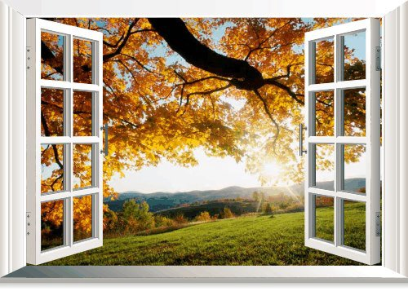
Vivendo cada dia como se fosse o último
Aproveitando o agora com sofreguidão e exigência...
Pois deseja experiênciar no íntimo
Tudo o que não pode na correria da sobrevivência.

Slide 20
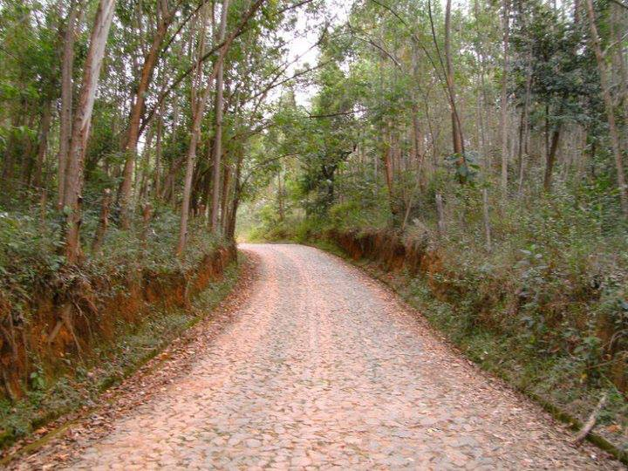
Cada pessoa já nasce sonhando e caminhando,
Com uma velhice tranquila, respeitada também.
Parabéns a quem chegou nesta trajetória da vida
É a sabedoria, o amor, luz, virtudes que condizem.

Slide 21
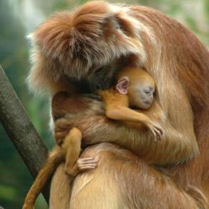
É tanta coisa passados para a nova geração
É da força e beleza que extravasam
Preparando novos cidadãos para o mundo
Experiência, bondade que a vida alimentam

Slide 22
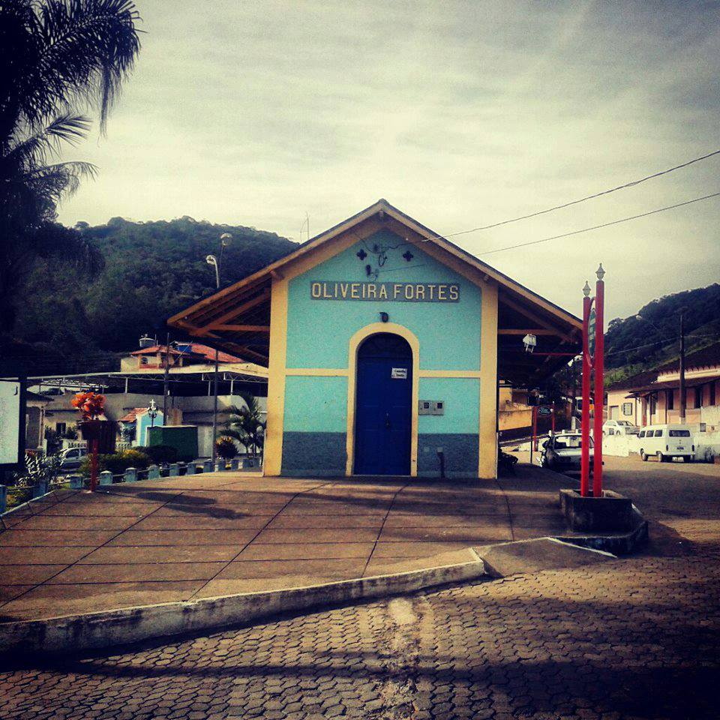
A vida é cheia de estações
Mas todas as estações da vida tem a sua beleza
Que desaguam na velhice, doces recordações...
É o que todos idosos esperam com certeza

Slide 23
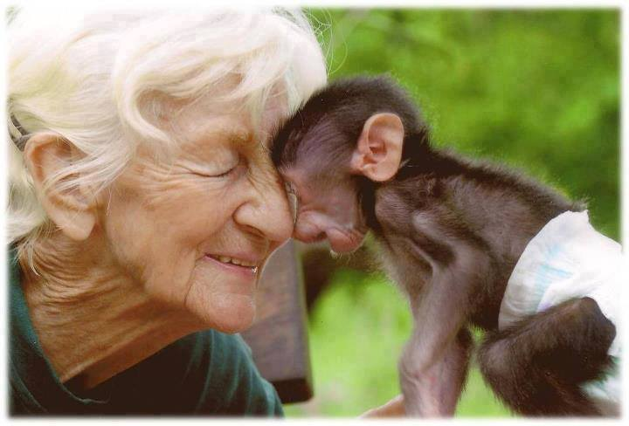
Minha singela homenagem aos Idosos
E os que estão entrando na Terceira Idade, Que desejam apodera-se do seu viver
Em paz e alegria, rumo a felicidade...
Idosos que tem tantas histórias para contar... NA ALEGRIA DE REVIVER.

Slide 24
Muitos idosos sofrem violência doméstica
Sofrem de preconceitos e exploração
Que todos que presenciar a falta de respeito a eles
Não deixem de denunciar e ir em salvação
Pois eles merecem a desfrutar da felicidade
E os restos de seus dias com amor e dignidade

Slide 25
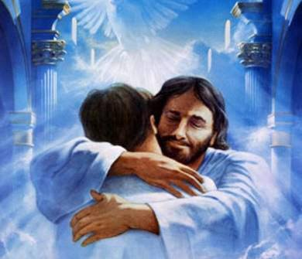
Obrigada a todos pela visita...
Que Deus os guarde e proteja sempre.
Com os melhores votos de Energia Positiva, Paz Profunda, Luz, Amor, Harmonia, sucesso, prosperidade, amor, justiça e alegria...

Slide 26

AUTORIA: NORMA APARECIDA SILVEIRA DE MORAES
FORMATAÇÃO: NORMA AP. SILVEIRA DE MORAES
IMAGENS: PESSOAIS E TIRADAS DA INTERNET
MÚSICA: DEBAIXO DOSCARACÓIS DE SEUS CABELOS
CAETANO VELOSO.
SITE: WWW.SERGRASAN.COM
PÁGINA: NORMA SILVEIRA MORAES SLIDES

